Slide 1
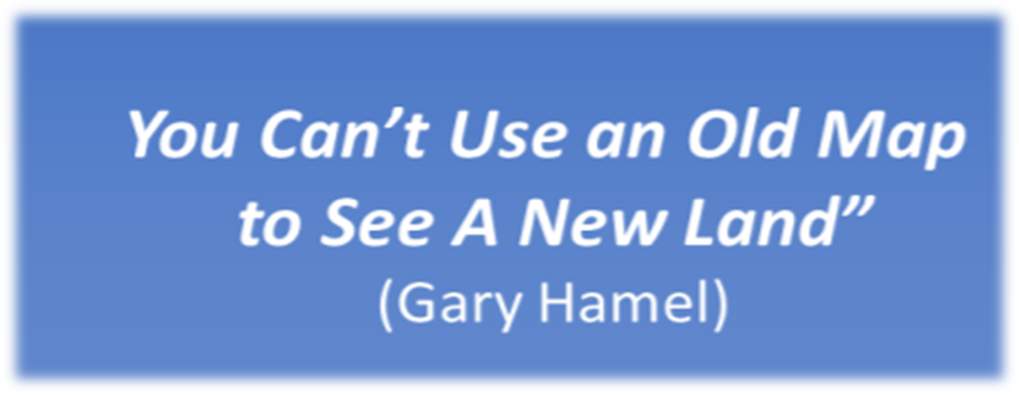
עאמר בדארנה, יסמין מוחמד ומלכ חכים

Slide 2
העמקת היכרות
ספר סיפור הצלחה שחווית לאחרונה.
בעוד 10 שנים אני …..?

Slide 3
The Power Of “NOT YET”
https://www.ted.com/talks/carol_dweck_the_power_of_believing_that_you_can_improve

Slide 4
קצת חימום……

Slide 5
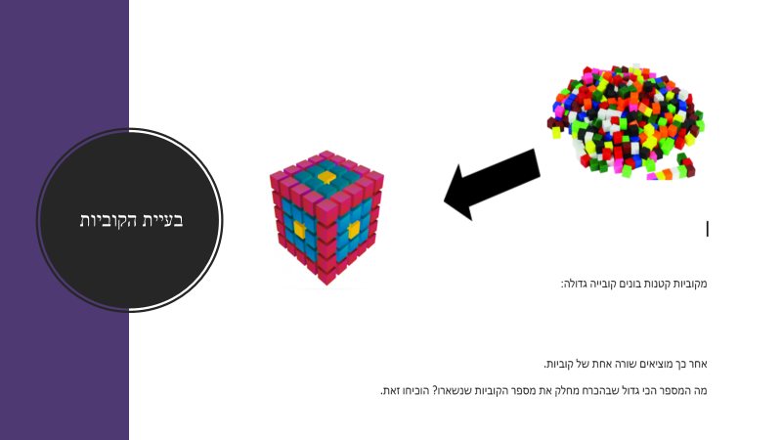
https://docs.google.com/presentation/d/1mevhauxpBOJt9qgl-2VncGunSC5MmCa9t78tQDJkLos/edit?usp=sharing
בעיית הקוביות

Slide 6
https://docs.google.com/presentation/d/1PhUL3tq3Thlxnbo_dJYIouRbxx_31ipH/edit?usp=sharing&ouid=103193783253918954307&rtpof=true&sd=true

Slide 7
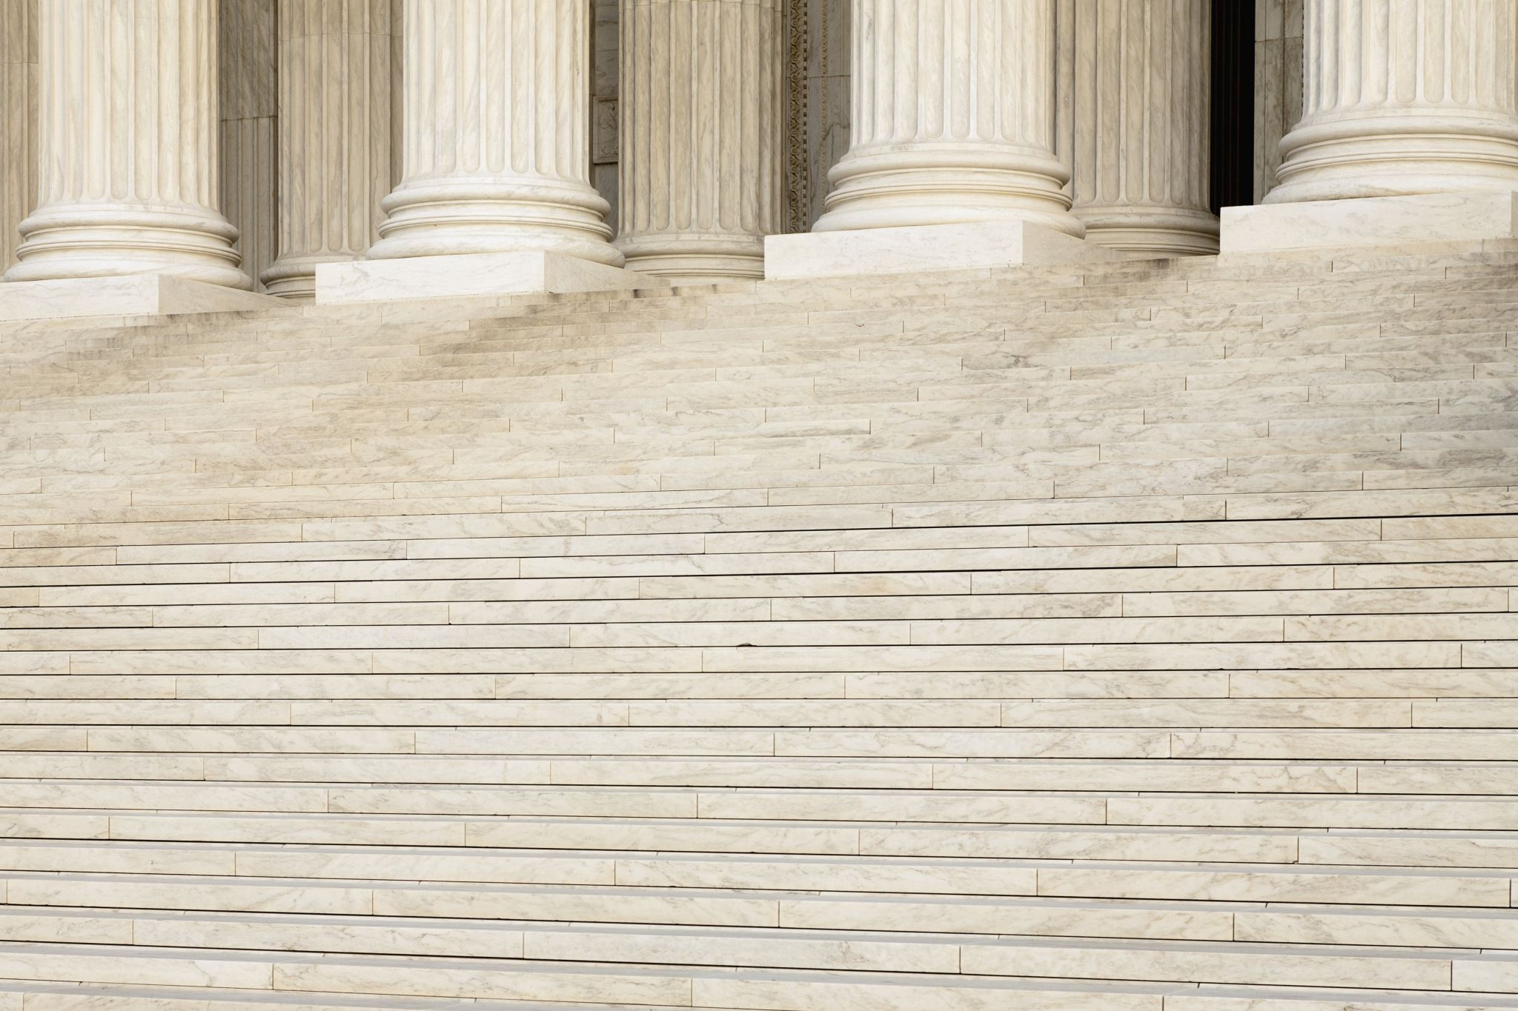
הירושההירושה
אב אחד, כתב בצוואתו לשלושת בניו: הורשתי לכם שלוש חלקות של אדמה כל אחת מהן בצורת מלבן. אנא חלקו את שלושתן באופן "הוגן" כך שכל אחד יזכה בחלקת אדמה אחת שלמה. ממדי החלקה הראשונה הם : a ו- b ואלכסונה d, ממדי החלקה השנייה הם (d-a) ו- (d+a) וממדי החלקה השלישית הם (d-b) ו- (d+b).

Slide 8
האח הבכור, שיש לו 8 בנים, אמר לעצמו: "אחי הצעיר עודו רווק והרבה הוצאות עומדות בפניו לכן הוא אמור לקחת את החלקה הכי גדולה". בעוד, האח הצעיר, אמר לעצמו :" אחי הבכור יש לו משפחה גדולה והוצאות רבות יש לו, לכן הוא ייקח את החלקה הגדולה ביותר." האח שלישי אמר לעצמו הכי הוגן מבחנתי לבחור את חלקת האדמה בעלת השטח שאינו הגדול או הקטן ביותר."

Slide 9
המשך
לפי תפיסתך, מה המשמעות של הוגן (איך היית מחלק את חלקות האדמה) ?
אחד משלושת הבנים טען כי הוא יודע את החלקה שיבחר. מיהו לדעתך? הסבר.
שני האחים (הבכור והצעיר) סיכמו ביניהם כי השלישי ייקח את החלקה שיבחר בעוד שניהם יחלקו כל אחת משתי החלקות לשני חלקים שווים (כל אחד ייקח שתי חלקות, בניגוד לצוואת האב) בכמה אופנים יכולים לחלק כל אחת מהחלקות כאשר קו הגבול יהיה קו ישר? הסבר.

Slide 10


Slide 11
תנועה מסביב למגרש
https://docs.google.com/presentation/d/1Sr5cz5iSJ6uv95qBuCyw870Kj2-5FxCjU9B5PHc0lEs/edit?usp=sharing

Slide 12
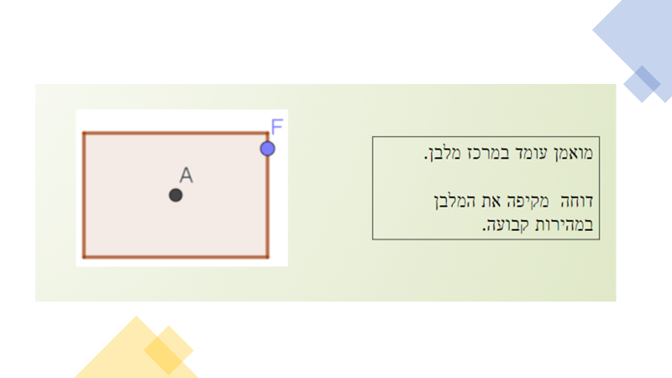
https://docs.google.com/presentation/d/1Sr5cz5iSJ6uv95qBuCyw870Kj2-5FxCjU9B5PHc0lEs/edit?usp=sharing

Slide 13
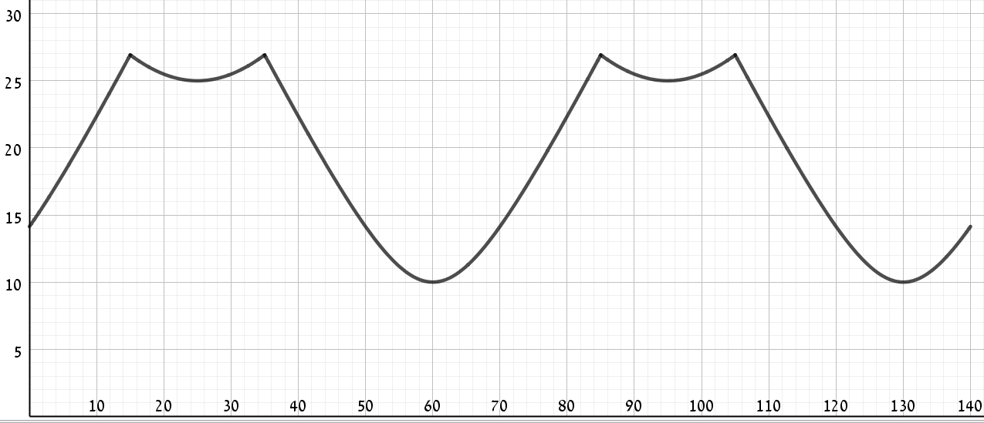
מהם אורכי הצלעות של המלבן?
הגרף מתאר את המרחק (במטרים) בין מואמן ודוחה כפונקציה של הזמן (בשניות).
הגרף מתאר את המרחק (במטרים) בין מואמן ודוחה כפונקציה של הזמן (בשניות).
מהם אורכי הצלעות של המלבן?
באדיבות המרכז הישראלי למצוינות בחינוך

Slide 14
בשקף הבא מוצג קטע ממאמר מדעי:
קידום פתרון בעיות מתמטיות בקרב תלמידות תיכון חלשות באמצעות אסטרטגיה היוריסטית "בניית קשרי דמיון בין בעיות" (תקווה, 2016). קראו בעיון וחוו את דעתכם.

Slide 15
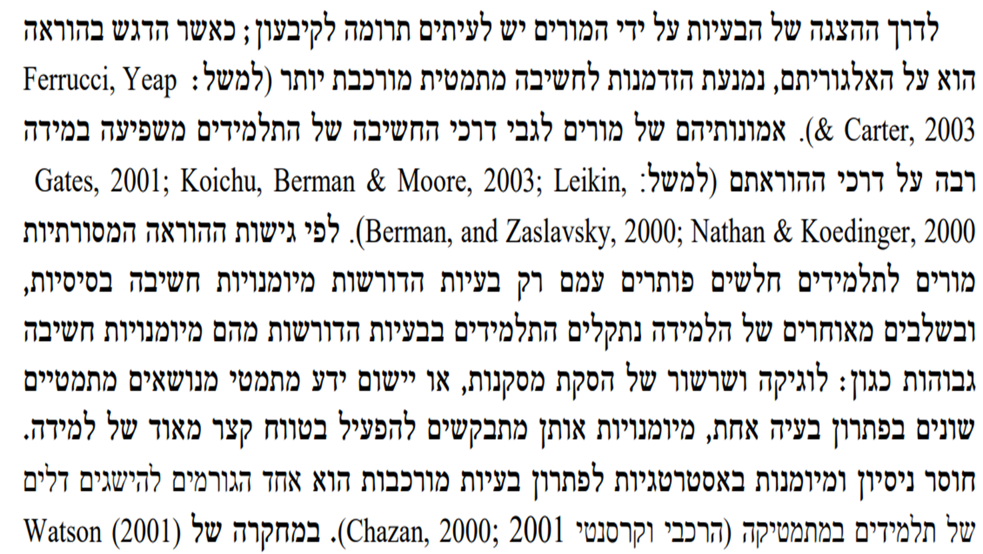

Slide 16

תודה רבה רבה

